Slide 1
一阶逻辑（四）
Notes:
欢迎辞

Slide 2
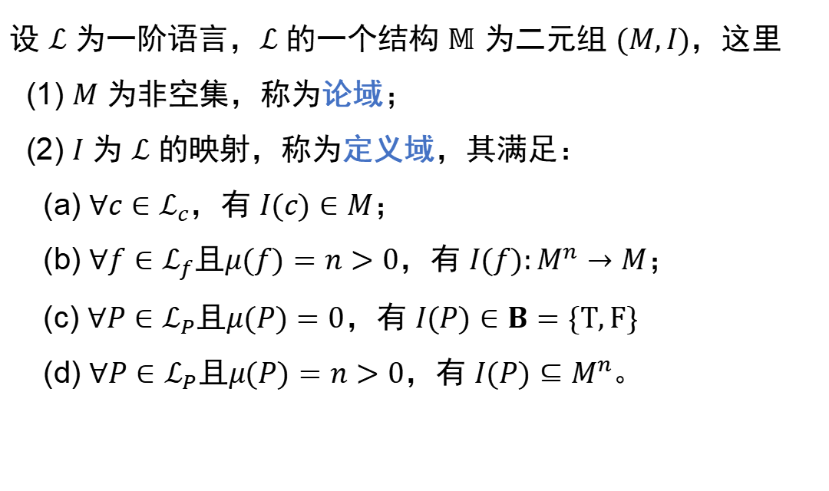
结构（复习）
设 $ℒ$ 为一阶语言，$ℒ$ 的一个结构 $𝕄$ 为二元组 $(M,I)$，这里
(1) $M$ 为非空集，称为论域；
(2) $I$ 为 $ℒ$ 的映射，称为定义域，其满足：
(a) $∀c∈ℒ_{c}$，有 $I(c)∈M$；
(b) $∀f∈ℒ_{f}$且$μ(f)=n>0$，有 $I(f):M^{n}→M$；
(c) $∀P∈ℒ_{P}$且$μ(P)=0$，有 $I(P)∈B=\{T,F\}$
(d) $∀P∈ℒ_{P}$且$μ(P)=n>0$，有 $I(P)⊆M^{n}$。

Slide 3
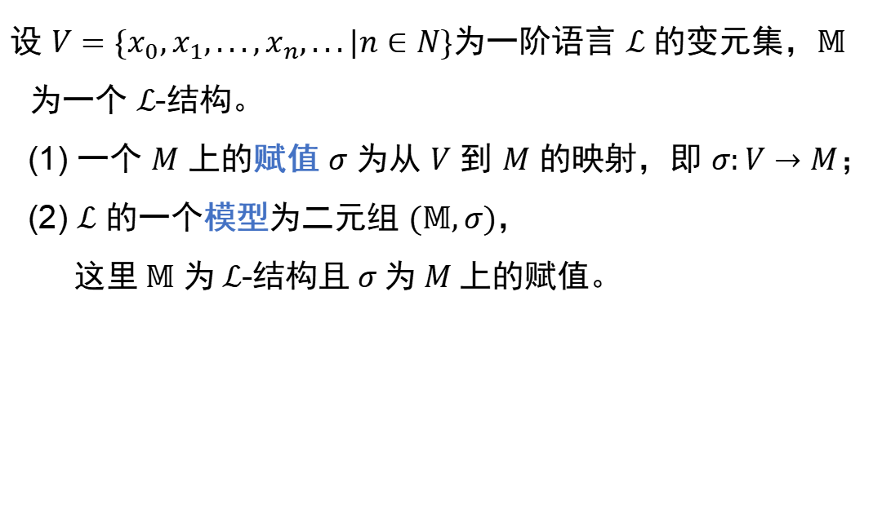
赋值与模型（复习）
设 $V=\{x_{0},x_{1},...,x_{n},...|n∈N\}$为一阶语言 $ℒ$ 的变元集，$𝕄$ 为一个 $ℒ$-结构。
(1) 一个 $M$ 上的赋值 $σ$ 为从 $V$ 到 $M$ 的映射，即 $σ:V→M$；
(2) $ℒ$ 的一个模型为二元组 $(𝕄,σ)$，
这里 $𝕄$ 为 $ℒ$-结构且 $σ$ 为 $M$ 上的赋值。

Slide 4

项的解释（复习）
设$(M,σ)$为$ℒ$-模型，$t$为项，项$t$的解释$t_{M\left[σ\right]}$归纳定义如下：
(1) $x_{M\left[σ\right]}=σ(x)$，这里 $x∈V$；
(2) $c_{M\left[σ\right]}=c_{M}$，这里 $c∈ℒ_{c}$；
(3) ${(f(t_{1},...,t_{n}))}_{M\left[σ\right]}=f_{M}({(t_{1})}_{M\left[σ\right]},...,{(t_{n})}_{M\left[σ\right]})$。

Slide 5
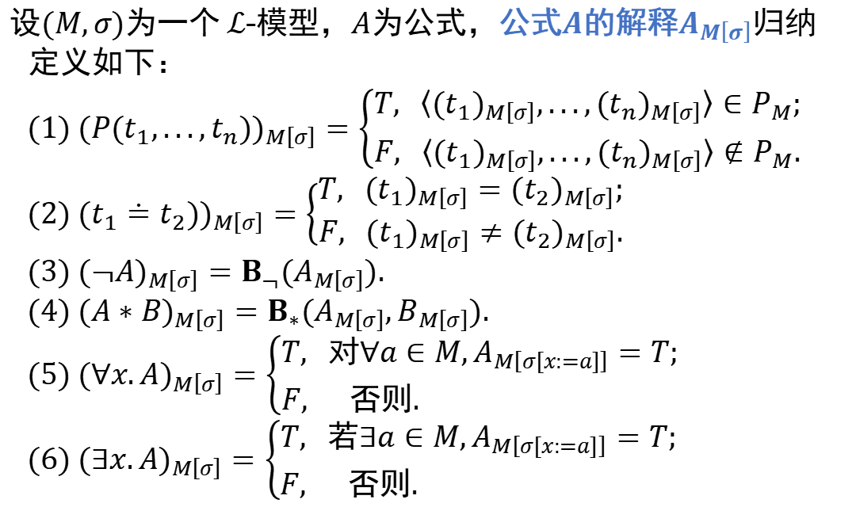
公式的解释（复习）
设$(M,σ)$为一个 $ℒ$-模型，$A$为公式，公式$A$的解释$A_{M\left[σ\right]}$归纳定义如下：
(1) ${(P(t_{1},...,t_{n}))}_{M\left[σ\right]}=\left\{\begin{aligned}T, 〈{(t_{1})}_{M\left[σ\right]},...,{(t_{n})}_{M\left[σ\right]}〉∈P_{M}; \\ F, 〈{(t_{1})}_{M\left[σ\right]},...,{(t_{n})}_{M\left[σ\right]}〉∉P_{M}.\end{aligned}\right.$
(2) ${(t_{1}≐t_{2}))}_{M\left[σ\right]}=\left\{\begin{aligned}T, {(t_{1})}_{M\left[σ\right]}={(t_{2})}_{M\left[σ\right]}; \\ F, {(t_{1})}_{M\left[σ\right]}≠{(t_{2})}_{M\left[σ\right]}.\end{aligned}\right.$
(3) ${(¬A)}_{M\left[σ\right]}=B_{¬}(A_{M\left[σ\right]})$.
(4) ${(A∗B)}_{M\left[σ\right]}=B_{∗}(A_{M\left[σ\right]},B_{M\left[σ\right]})$.
(5) ${(∀x.A)}_{M\left[σ\right]}=\left\{\begin{aligned}T, 对∀a∈M,A_{M\left[σ[x:=a]\right]}=T; \\ F, 否则. \end{aligned}\right.$
(6) ${(∃x.A)}_{M\left[σ\right]}=\left\{\begin{aligned}T, 若∃a∈M,A_{M\left[σ[x:=a]\right]}=T; \\ F, 否则. \end{aligned}\right.$

Slide 6

一阶逻辑的语义
引理3.28. 设$ℒ$为一阶语言，$A$为$ℒ$-公式，$(M,σ_{1})$和$(M,σ_{2})$为$ℒ$-模型。若$σ_{1}|FV(A)=σ_{2}|FV(A)$，则$A_{M[σ_{1}]}=A_{M[σ_{2}]}$。
例，$({∀x.x≐y)}_{M[σ[z:=a]]}=({∀x.x≐y)}_{M[σ]}$

Slide 7
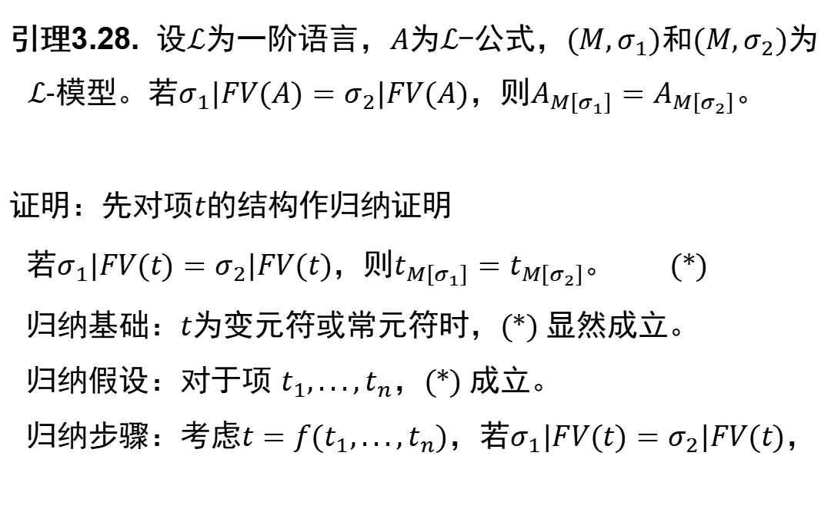
一阶逻辑的语义
引理3.28. 设$ℒ$为一阶语言，$A$为$ℒ$-公式，$(M,σ_{1})$和$(M,σ_{2})$为$ℒ$-模型。若$σ_{1}|FV(A)=σ_{2}|FV(A)$，则$A_{M[σ_{1}]}=A_{M[σ_{2}]}$。
证明：先对项$t$的结构作归纳证明
若$σ_{1}|FV(t)=σ_{2}|FV(t)$，则$t_{M[σ_{1}]}=t_{M[σ_{2}]}$。 (*)
归纳基础：$t$为变元符或常元符时，(*) 显然成立。
归纳假设：对于项 $t_{1},...,t_{n}$，(*) 成立。
归纳步骤：考虑$t=f(t_{1},...,t_{n})$，若$σ_{1}|FV(t)=σ_{2}|FV(t)$，

Slide 8
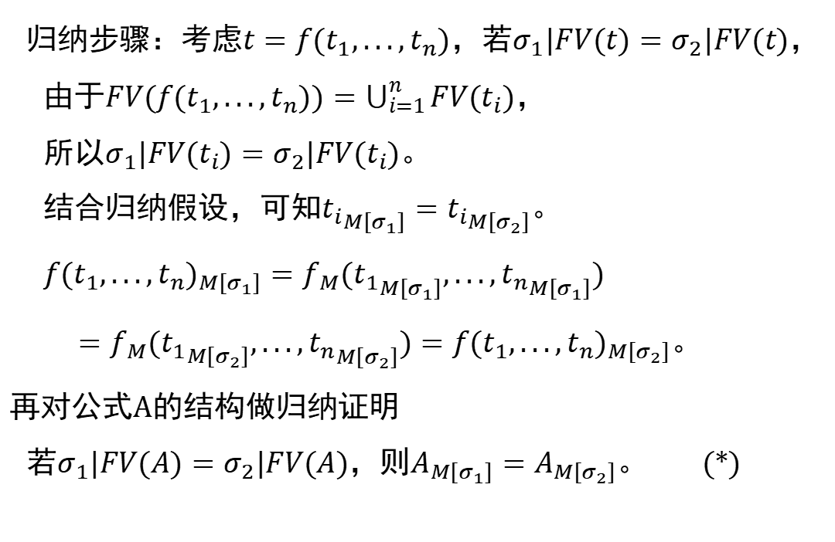
一阶逻辑的语义
归纳步骤：考虑$t=f(t_{1},...,t_{n})$，若$σ_{1}|FV(t)=σ_{2}|FV(t)$，
由于$FV(f(t_{1},...,t_{n}))=\bigcup_{i=1}^{n}{FV(t_{i})}$，
所以$σ_{1}|FV(t_{i})=σ_{2}|FV(t_{i})$。
结合归纳假设，可知${t_{i}}_{M[σ_{1}]}={t_{i}}_{M[σ_{2}]}$。
${f(t_{1},...,t_{n})}_{M[σ_{1}]}=f_{M}({t_{1}}_{M[σ_{1}]},...,{t_{n}}_{M[σ_{1}]})$
$=f_{M}({t_{1}}_{M[σ_{2}]},...,{t_{n}}_{M[σ_{2}]})={f(t_{1},...,t_{n})}_{M[σ_{2}]}$。
再对公式A的结构做归纳证明
若$σ_{1}|FV(A)=σ_{2}|FV(A)$，则$A_{M[σ_{1}]}=A_{M[σ_{2}]}$。 (*)

Slide 9
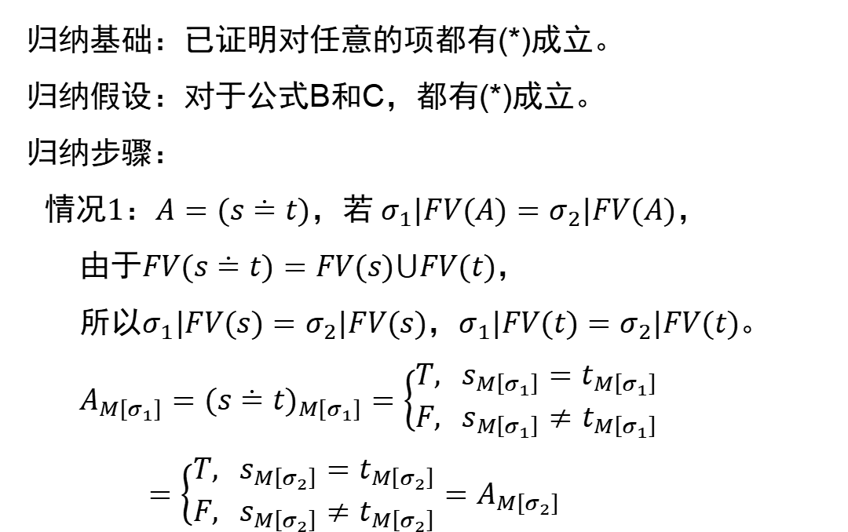
一阶逻辑的语义
归纳基础：已证明对任意的项都有(*)成立。
归纳假设：对于公式B和C，都有(*)成立。
归纳步骤：
情况1：$A=(s≐t)$，若 $σ_{1}|FV(A)=σ_{2}|FV(A)$，
由于$FV(s≐t)=FV(s)⋃FV(t)$，
所以$σ_{1}|FV(s)=σ_{2}|FV(s)$，$σ_{1}|FV(t)=σ_{2}|FV(t)$。
$A_{M[σ_{1}]}={(s≐t)}_{M[σ_{1}]}=\left\{\begin{aligned}T, s_{M\left[σ_{1}\right]}=t_{M\left[σ_{1}\right]} \\ F, s_{M\left[σ_{1}\right]}≠t_{M\left[σ_{1}\right]}\end{aligned}\right.$
$=\left\{\begin{aligned}T, s_{M\left[σ_{2}\right]}=t_{M\left[σ_{2}\right]} \\ F, s_{M\left[σ_{2}\right]}≠t_{M\left[σ_{2}\right]}\end{aligned}\right.=A_{M[σ_{2}]}$

Slide 10
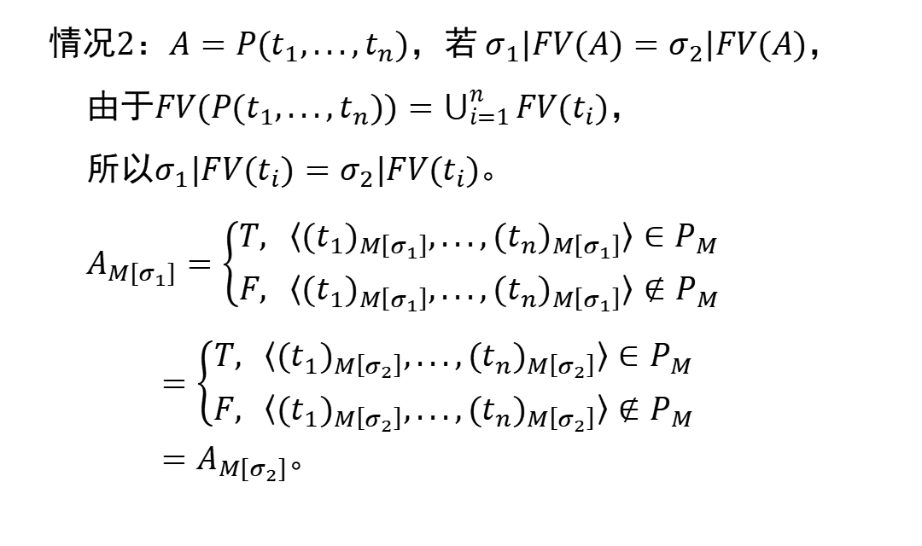
一阶逻辑的语义
情况2：$A=P(t_{1},...,t_{n})$，若 $σ_{1}|FV(A)=σ_{2}|FV(A)$，
由于$FV(P(t_{1},...,t_{n}))=\bigcup_{i=1}^{n}{FV(t_{i})}$，
所以$σ_{1}|FV(t_{i})=σ_{2}|FV(t_{i})$。
$A_{M[σ_{1}]}=\left\{\begin{aligned}T, 〈{(t_{1})}_{M\left[σ_{1}\right]},...,{(t_{n})}_{M\left[σ_{1}\right]}〉∈P_{M} \\ F, 〈{(t_{1})}_{M\left[σ_{1}\right]},...,{(t_{n})}_{M\left[σ_{1}\right]}〉∉P_{M}\end{aligned}\right.$
$=\left\{\begin{aligned}T, 〈{(t_{1})}_{M\left[σ_{2}\right]},...,{(t_{n})}_{M\left[σ_{2}\right]}〉∈P_{M} \\ F, 〈{(t_{1})}_{M\left[σ_{2}\right]},...,{(t_{n})}_{M\left[σ_{2}\right]}〉∉P_{M}\end{aligned}\right.$
$=A_{M[σ_{2}]}$。

Slide 11
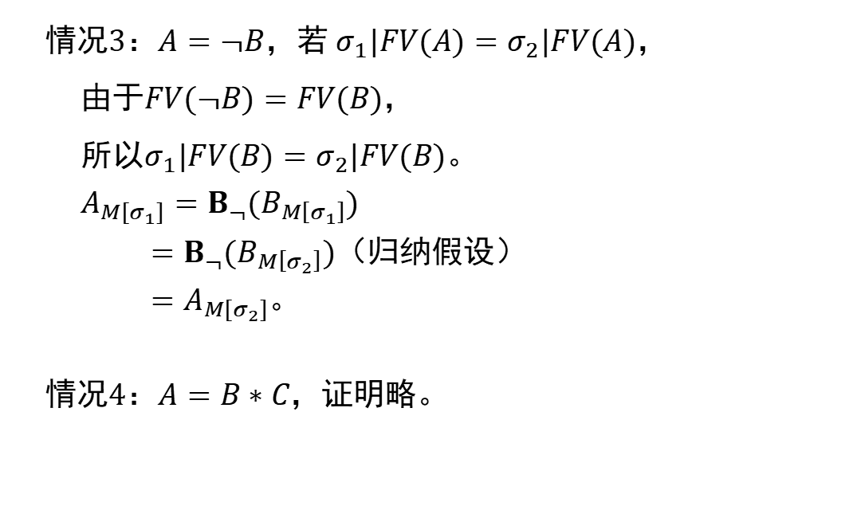
一阶逻辑的语义
情况3：$A=¬B$，若 $σ_{1}|FV(A)=σ_{2}|FV(A)$，
由于$FV(¬B)=FV(B)$，
所以$σ_{1}|FV(B)=σ_{2}|FV(B)$。
$A_{M[σ_{1}]}=B_{¬}(B_{M\left[σ_{1}\right]})$
$=B_{¬}(B_{M\left[σ_{2}\right]})$（归纳假设）
$=A_{M[σ_{2}]}$。
情况4：$A=B∗C$，证明略。

Slide 12
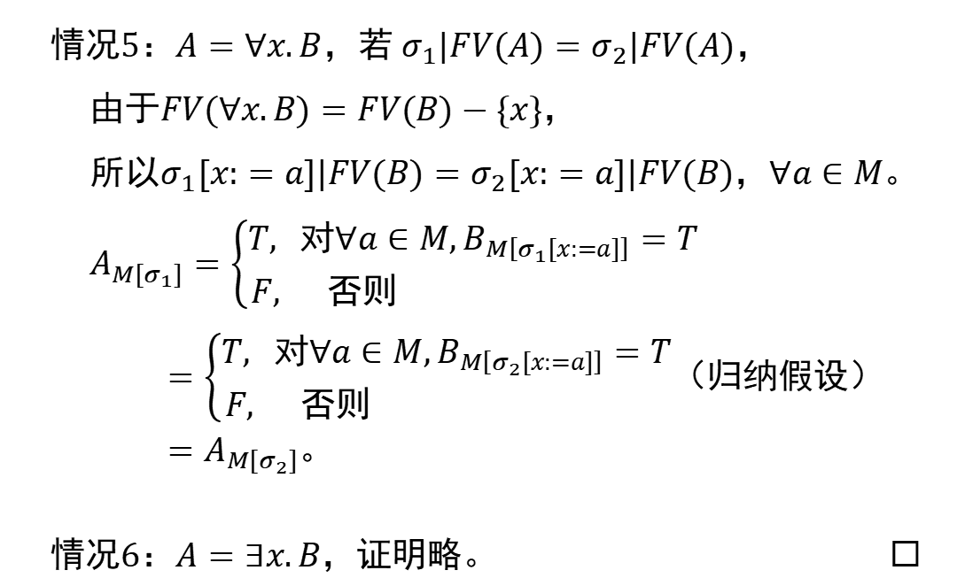
一阶逻辑的语义
情况5：$A=∀x.B$，若 $σ_{1}|FV(A)=σ_{2}|FV(A)$，
由于$FV(∀x.B)=FV(B)−\{x\}$，
所以$σ_{1}[x:=a]|FV(B)=σ_{2}[x:=a]|FV(B)$，$∀a∈M$。
$A_{M[σ_{1}]}=\left\{\begin{aligned}T, 对∀a∈M,B_{M\left[σ_{1}[x:=a]\right]}=T \\ F, 否则 \end{aligned}\right.$
$=\left\{\begin{aligned}T, 对∀a∈M,B_{M\left[σ_{2}[x:=a]\right]}=T \\ F, 否则 \end{aligned}\right.$（归纳假设）
$=A_{M[σ_{2}]}$。
情况6：$A=∃x.B$，证明略。 ◻

Slide 13
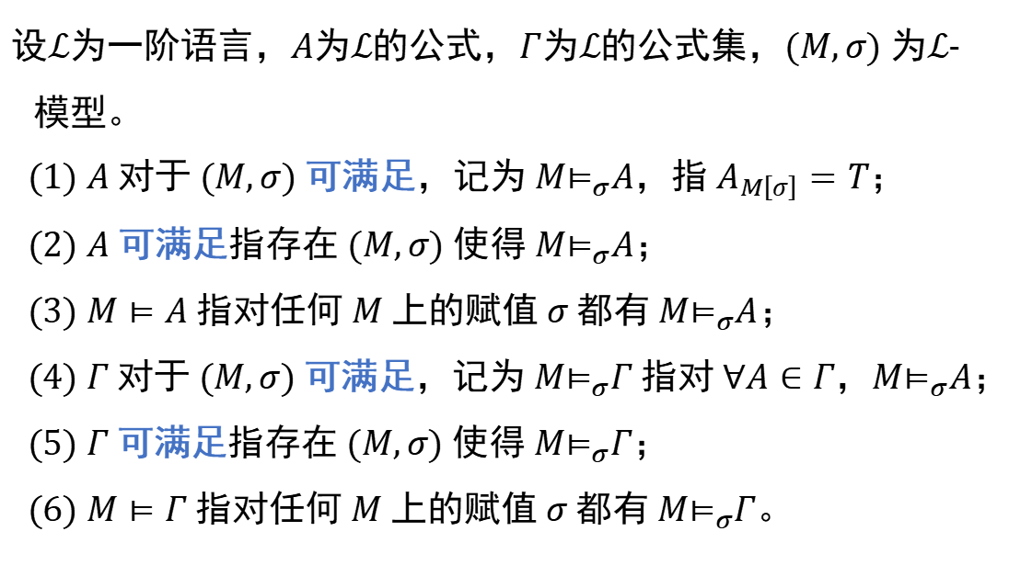
可满足（复习）
设$ℒ$为一阶语言，$A$为$ℒ$的公式，$Γ$为$ℒ$的公式集，$(M,σ)$ 为$ℒ$-模型。
(1) $A$ 对于 $(M,σ)$ 可满足，记为 $M⊨_{σ}A$，指 $A_{M\left[σ\right]}=T$；
(2) $A$ 可满足指存在 $(M,σ)$ 使得 $M⊨_{σ}A$；
(3) $M⊨A$ 指对任何 $M$ 上的赋值 $σ$ 都有 $M⊨_{σ}A$；
(4) $Γ$ 对于 $(M,σ)$ 可满足，记为 $M⊨_{σ}Γ$ 指对 $∀A∈Γ$，$M⊨_{σ}A$；
(5) $Γ$ 可满足指存在 $(M,σ)$ 使得 $M⊨_{σ}Γ$；
(6) $M⊨Γ$ 指对任何 $M$ 上的赋值 $σ$ 都有 $M⊨_{σ}Γ$。

Slide 14

语义结论（复习）
设$ℒ$为一阶语言，$A$为$ℒ$的公式，$Γ$为$ℒ$的公式集，$(M,σ)$ 为$ℒ$-模型。A为$Γ$的语义结论，记为$Γ⊨A$，指对于任何模型 $(M,σ)$ ，若$M⊨_{σ}Γ$，则 $M⊨_{σ}A$。

Slide 15
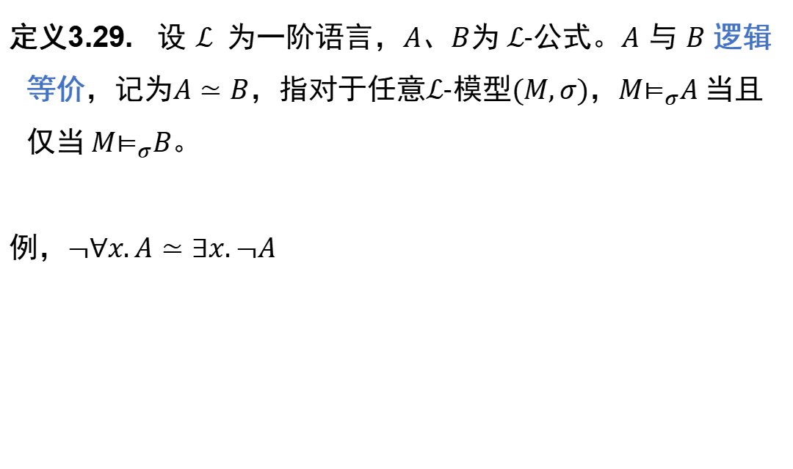
逻辑等价
定义3.29. 设 $ℒ$ 为一阶语言，$A$、$B$为 $ℒ$-公式。$A$ 与 $B$ 逻辑等价，记为$A≃B$，指对于任意$ℒ$-模型$(M,σ)$，$M⊨_{σ}A$ 当且仅当 $M⊨_{σ}B$。
例，$¬∀x.A≃∃x.¬A$

Slide 16
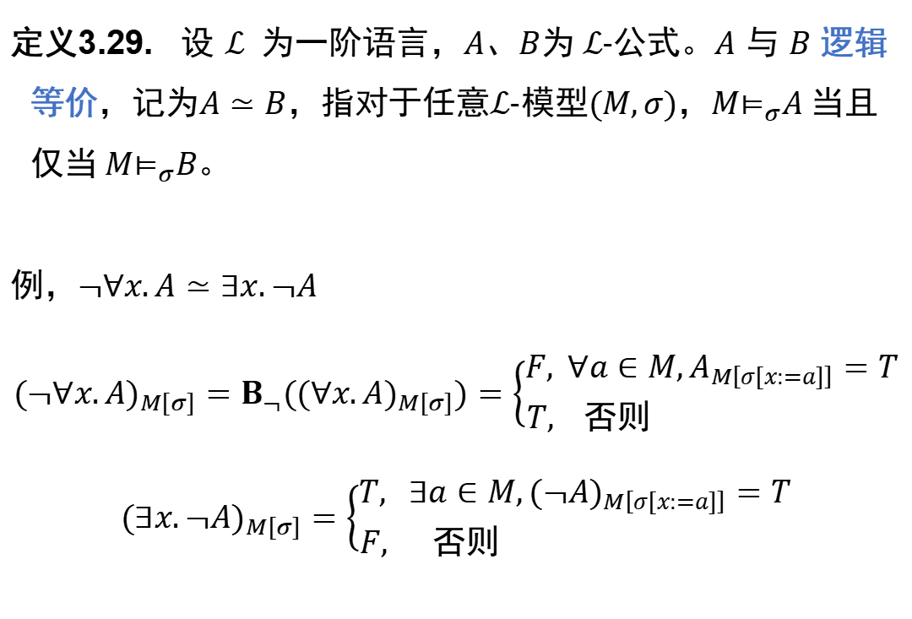
逻辑等价
定义3.29. 设 $ℒ$ 为一阶语言，$A$、$B$为 $ℒ$-公式。$A$ 与 $B$ 逻辑等价，记为$A≃B$，指对于任意$ℒ$-模型$(M,σ)$，$M⊨_{σ}A$ 当且仅当 $M⊨_{σ}B$。
例，$¬∀x.A≃∃x.¬A$
$${(¬∀x.A)}_{M[σ]}=B_{¬}({(∀x.A)}_{M[σ]})=\left\{\begin{aligned}F, ∀a∈M,A_{M\left[σ[x:=a]\right]}=T \\ T, 否则 \end{aligned}\right.$$
$${(∃x.¬A)}_{M[σ]}=\left\{\begin{aligned}T, ∃a∈M,{(¬A)}_{M\left[σ[x:=a]\right]}=T \\ F, 否则 \end{aligned}\right.$$

Slide 17

等值替换
定理3.30（等值替换）. 设 $ℒ$ 为一阶语言，$A$、$B$和$C$为$ℒ$-公式。若 $B≃C$ 且在 $A$ 中把 $B$的某些出现替换为 $C$ 而得到 $A’$，则 $A≃A’$。

Slide 18
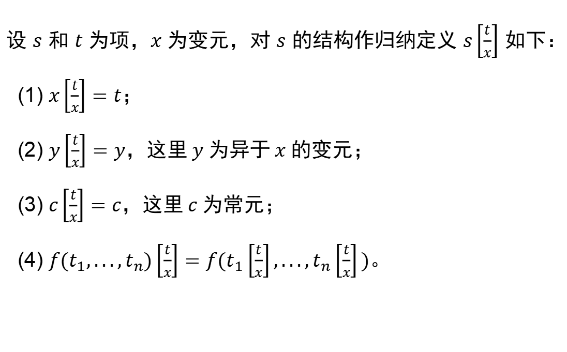
项的替换（复习）
设 $s$ 和 $t$ 为项，$x$ 为变元，对 $s$ 的结构作归纳定义 $s\left[\frac{t}{x}\right]$ 如下：
(1) $x\left[\frac{t}{x}\right]=t$；
(2) $y\left[\frac{t}{x}\right]=y$，这里 $y$ 为异于 $x$ 的变元；
(3) $c\left[\frac{t}{x}\right]=c$，这里 $c$ 为常元；
(4) $f(t_{1},...,t_{n})\left[\frac{t}{x}\right]=f(t_{1}\left[\frac{t}{x}\right],...,t_{n}\left[\frac{t}{x}\right])$。

Slide 19
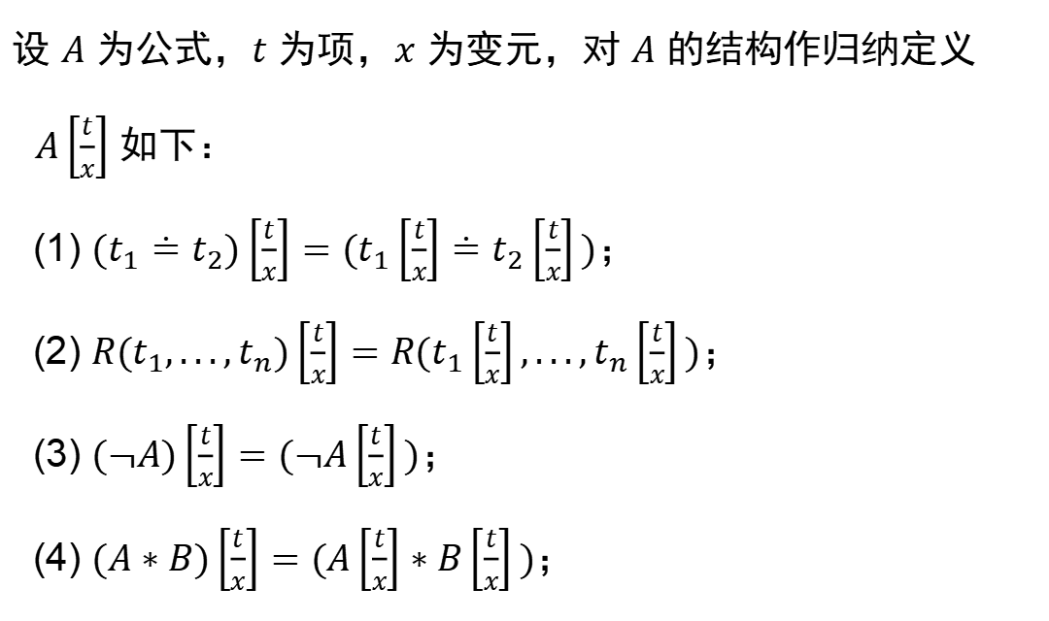
公式的替换（复习）
设 $A$ 为公式，$t$ 为项，$x$ 为变元，对 $A$ 的结构作归纳定义 $A\left[\frac{t}{x}\right]$ 如下：
(1) $(t_{1}≐t_{2})\left[\frac{t}{x}\right]=(t_{1}\left[\frac{t}{x}\right]≐t_{2}\left[\frac{t}{x}\right])$；
(2) $R(t_{1},...,t_{n})\left[\frac{t}{x}\right]=R(t_{1}\left[\frac{t}{x}\right],...,t_{n}\left[\frac{t}{x}\right])$；
(3) $(¬A)\left[\frac{t}{x}\right]=(¬A\left[\frac{t}{x}\right])$；
(4) $(A∗B)\left[\frac{t}{x}\right]=(A\left[\frac{t}{x}\right]∗B\left[\frac{t}{x}\right])$；

Slide 20
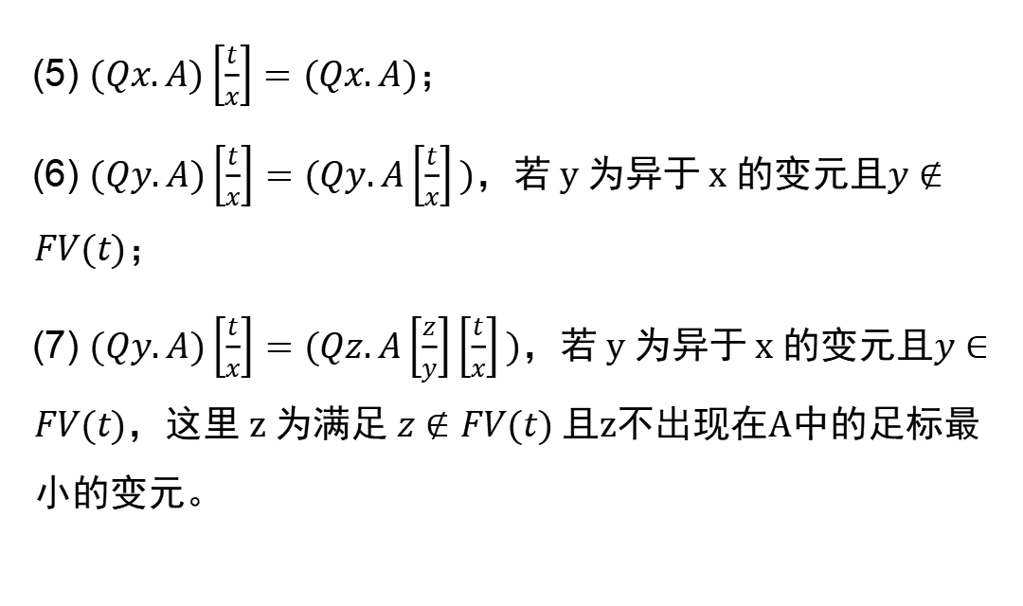
公式的替换（复习）
(5) $(Qx.A)\left[\frac{t}{x}\right]=(Qx.A)$；
(6) $(Qy.A)\left[\frac{t}{x}\right]=(Qy.A\left[\frac{t}{x}\right])$，若 y 为异于 x 的变元且$y∉FV(t)$；
(7) $(Qy.A)\left[\frac{t}{x}\right]=(Qz.A\left[\frac{z}{y}\right]\left[\frac{t}{x}\right])$，若 y 为异于 x 的变元且$y∈FV(t)$，这里 z 为满足 $z∉FV(t)$ 且z不出现在A中的足标最小的变元。

Slide 21
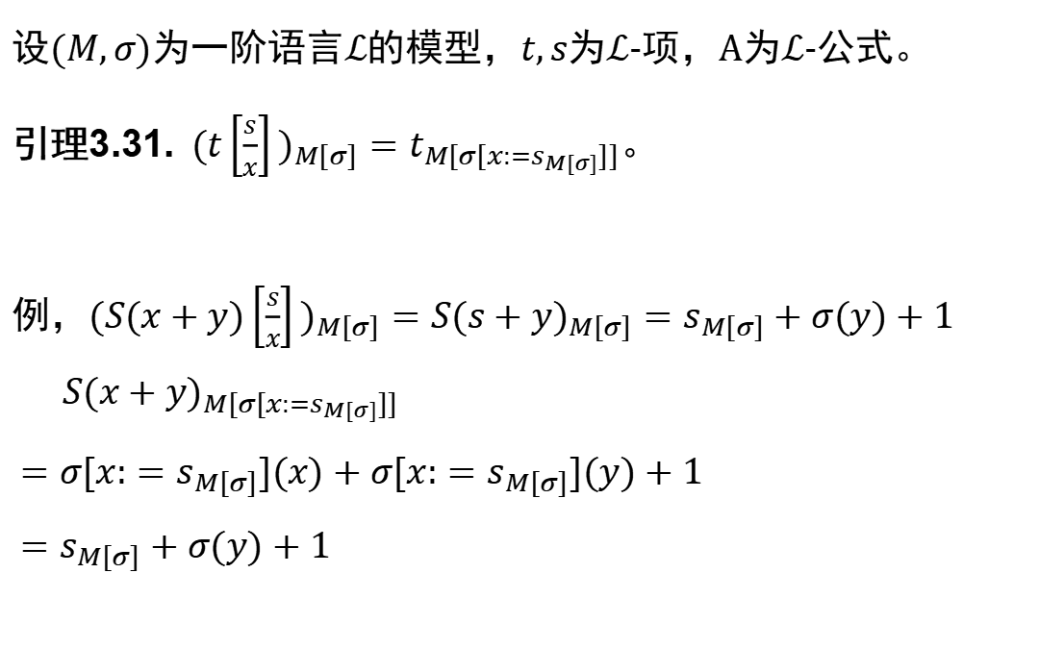
替换引理-项
设$(M,σ)$为一阶语言$ℒ$的模型，$t,s$为$ℒ$-项，A为$ℒ$-公式。
引理3.31. ${(t\left[\frac{s}{x}\right])}_{M[σ]}=t_{M[σ[x:=s_{M[σ]}]]}$。
例，${(S(x+y)\left[\frac{s}{x}\right])}_{M[σ]}={S(s+y)}_{M[σ]}=s_{M[σ]}+σ(y)+1$
${S(x+y)}_{M[σ[x:=s_{M[σ]}]]}$
$=σ[x:=s_{M[σ]}](x)+σ[x:=s_{M[σ]}](y)+1$
$=s_{M[σ]}+σ(y)+1$

Slide 22
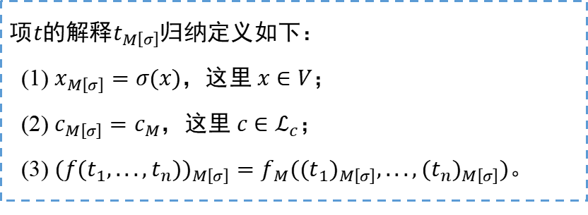

替换引理-项
设$(M,σ)$为一阶语言$ℒ$的模型，$t,s$为$ℒ$-项，A为$ℒ$-公式。
引理3.31. ${(t\left[\frac{s}{x}\right])}_{M[σ]}=t_{M[σ[x:=s_{M[σ]}]]}$。
项$t$的解释$t_{M\left[σ\right]}$归纳定义如下：
(1) $x_{M\left[σ\right]}=σ(x)$，这里 $x∈V$；
(2) $c_{M\left[σ\right]}=c_{M}$，这里 $c∈ℒ_{c}$；
(3) ${(f(t_{1},...,t_{n}))}_{M\left[σ\right]}=f_{M}({(t_{1})}_{M\left[σ\right]},...,{(t_{n})}_{M\left[σ\right]})$。

Slide 23
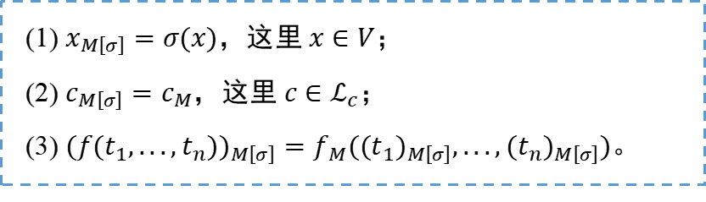
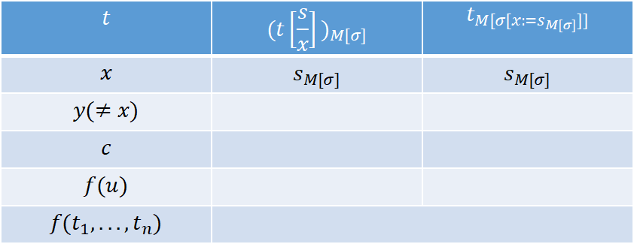

替换引理-项
证：对项的结构作归纳证明${(t\left[\frac{s}{x}\right])}_{M[σ]}=t_{M[σ[x:=s_{M[σ]}]]}$。
$$t$$ | $${(t\left[\frac{s}{x}\right])}_{M[σ]}$$ | $$t_{M[σ[x:=s_{M[σ]}]]}$$
$$x$$ | $$s_{M[σ]}$$ | $$s_{M[σ]}$$
$$y(≠x)$$
$$c$$
$$f(u)$$
$$f(t_{1},...,t_{n})$$
(1) $x_{M\left[σ\right]}=σ(x)$，这里 $x∈V$；
(2) $c_{M\left[σ\right]}=c_{M}$，这里 $c∈ℒ_{c}$；
(3) ${(f(t_{1},...,t_{n}))}_{M\left[σ\right]}=f_{M}({(t_{1})}_{M\left[σ\right]},...,{(t_{n})}_{M\left[σ\right]})$。

Slide 24
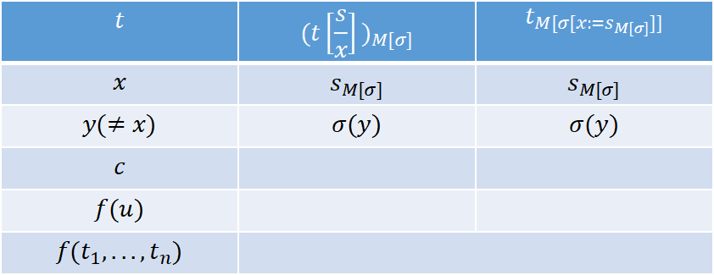
替换引理-项
证：对项的结构作归纳证明${(t\left[\frac{s}{x}\right])}_{M[σ]}=t_{M[σ[x:=s_{M[σ]}]]}$。
$$t$$ | $${(t\left[\frac{s}{x}\right])}_{M[σ]}$$ | $$t_{M[σ[x:=s_{M[σ]}]]}$$
$$x$$ | $$s_{M[σ]}$$ | $$s_{M[σ]}$$
$$y(≠x)$$ | $$σ(y)$$ | $$σ(y)$$
$$c$$
$$f(u)$$
$$f(t_{1},...,t_{n})$$
(1) $x_{M\left[σ\right]}=σ(x)$，这里 $x∈V$；
(2) $c_{M\left[σ\right]}=c_{M}$，这里 $c∈ℒ_{c}$；
(3) ${(f(t_{1},...,t_{n}))}_{M\left[σ\right]}=f_{M}({(t_{1})}_{M\left[σ\right]},...,{(t_{n})}_{M\left[σ\right]})$。

Slide 25
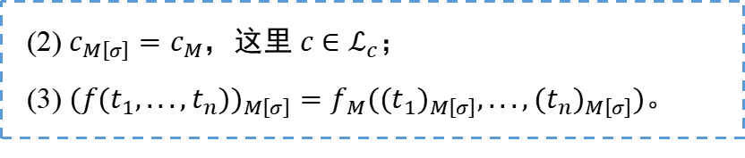
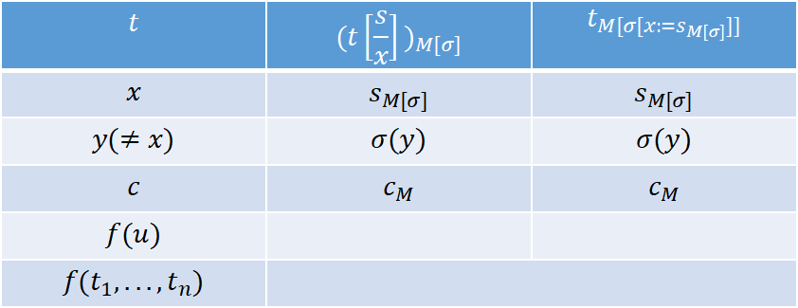
替换引理-项
证：对项的结构作归纳证明${(t\left[\frac{s}{x}\right])}_{M[σ]}=t_{M[σ[x:=s_{M[σ]}]]}$。
$$t$$ | $${(t\left[\frac{s}{x}\right])}_{M[σ]}$$ | $$t_{M[σ[x:=s_{M[σ]}]]}$$
$$x$$ | $$s_{M[σ]}$$ | $$s_{M[σ]}$$
$$y(≠x)$$ | $$σ(y)$$ | $$σ(y)$$
$$c$$ | $$c_{M}$$ | $$c_{M}$$
$$f(u)$$
$$f(t_{1},...,t_{n})$$
(2) $c_{M\left[σ\right]}=c_{M}$，这里 $c∈ℒ_{c}$；
(3) ${(f(t_{1},...,t_{n}))}_{M\left[σ\right]}=f_{M}({(t_{1})}_{M\left[σ\right]},...,{(t_{n})}_{M\left[σ\right]})$。

Slide 26
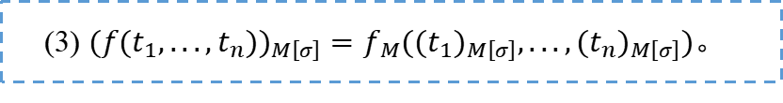
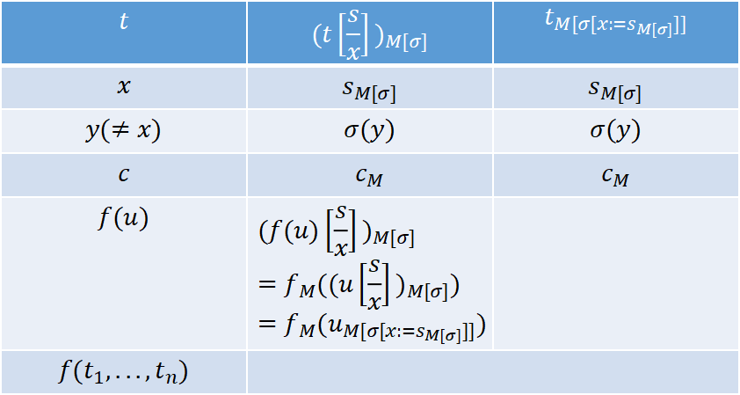
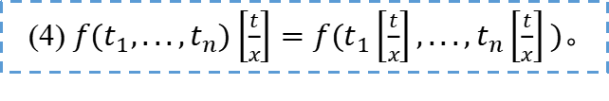
替换引理-项
(4) $f(t_{1},...,t_{n})\left[\frac{t}{x}\right]=f(t_{1}\left[\frac{t}{x}\right],...,t_{n}\left[\frac{t}{x}\right])$。
证：对项的结构作归纳证明${(t\left[\frac{s}{x}\right])}_{M[σ]}=t_{M[σ[x:=s_{M[σ]}]]}$。
$$t$$ | $${(t\left[\frac{s}{x}\right])}_{M[σ]}$$ | $$t_{M[σ[x:=s_{M[σ]}]]}$$
$$x$$ | $$s_{M[σ]}$$ | $$s_{M[σ]}$$
$$y(≠x)$$ | $$σ(y)$$ | $$σ(y)$$
$$c$$ | $$c_{M}$$ | $$c_{M}$$
$$f(u)$$ | $${(f(u)\left[\frac{s}{x}\right])}_{M[σ]}=f_{M}({(u\left[\frac{s}{x}\right])}_{M[σ]})=f_{M}(u_{M[σ[x:=s_{M[σ]}]]})$$
$$f(t_{1},...,t_{n})$$
(3) ${(f(t_{1},...,t_{n}))}_{M\left[σ\right]}=f_{M}({(t_{1})}_{M\left[σ\right]},...,{(t_{n})}_{M\left[σ\right]})$。

Slide 27
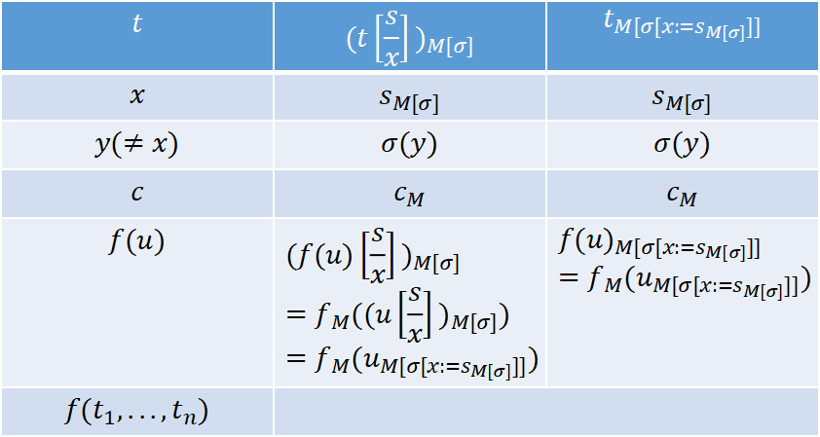
替换引理-项
(4) $f(t_{1},...,t_{n})\left[\frac{t}{x}\right]=f(t_{1}\left[\frac{t}{x}\right],...,t_{n}\left[\frac{t}{x}\right])$。
证：对项的结构作归纳证明${(t\left[\frac{s}{x}\right])}_{M[σ]}=t_{M[σ[x:=s_{M[σ]}]]}$。
$$t$$ | $${(t\left[\frac{s}{x}\right])}_{M[σ]}$$ | $$t_{M[σ[x:=s_{M[σ]}]]}$$
$$x$$ | $$s_{M[σ]}$$ | $$s_{M[σ]}$$
$$y(≠x)$$ | $$σ(y)$$ | $$σ(y)$$
$$c$$ | $$c_{M}$$ | $$c_{M}$$
$$f(u)$$ | $${(f(u)\left[\frac{s}{x}\right])}_{M[σ]}=f_{M}({(u\left[\frac{s}{x}\right])}_{M[σ]})=f_{M}(u_{M[σ[x:=s_{M[σ]}]]})$$ | $${f(u)}_{M[σ[x:=s_{M[σ]}]]}=f_{M}(u_{M[σ[x:=s_{M[σ]}]]})$$
$$f(t_{1},...,t_{n})$$
归纳假设
(3) ${(f(t_{1},...,t_{n}))}_{M\left[σ\right]}=f_{M}({(t_{1})}_{M\left[σ\right]},...,{(t_{n})}_{M\left[σ\right]})$。

Slide 28
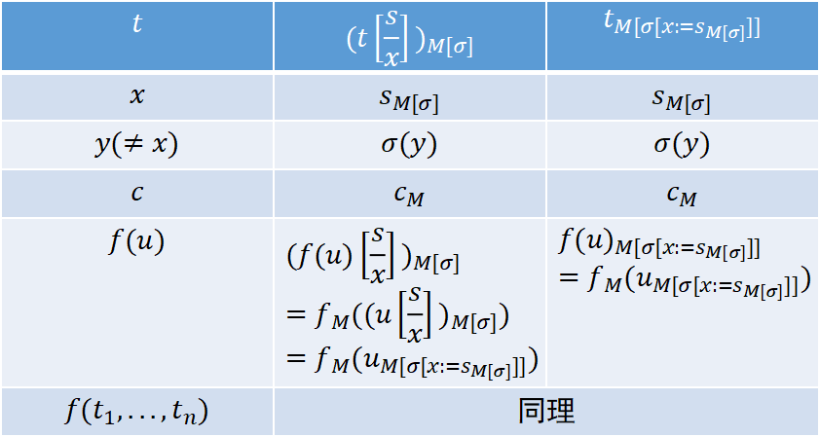
替换引理-项
(4) $f(t_{1},...,t_{n})\left[\frac{t}{x}\right]=f(t_{1}\left[\frac{t}{x}\right],...,t_{n}\left[\frac{t}{x}\right])$。
证：对项的结构作归纳证明${(t\left[\frac{s}{x}\right])}_{M[σ]}=t_{M[σ[x:=s_{M[σ]}]]}$。
$$t$$ | $${(t\left[\frac{s}{x}\right])}_{M[σ]}$$ | $$t_{M[σ[x:=s_{M[σ]}]]}$$
$$x$$ | $$s_{M[σ]}$$ | $$s_{M[σ]}$$
$$y(≠x)$$ | $$σ(y)$$ | $$σ(y)$$
$$c$$ | $$c_{M}$$ | $$c_{M}$$
$$f(u)$$ | $${(f(u)\left[\frac{s}{x}\right])}_{M[σ]}=f_{M}({(u\left[\frac{s}{x}\right])}_{M[σ]})=f_{M}(u_{M[σ[x:=s_{M[σ]}]]})$$ | $${f(u)}_{M[σ[x:=s_{M[σ]}]]}=f_{M}(u_{M[σ[x:=s_{M[σ]}]]})$$
$$f(t_{1},...,t_{n})$$ | 同理
归纳假设
(3) ${(f(t_{1},...,t_{n}))}_{M\left[σ\right]}=f_{M}({(t_{1})}_{M\left[σ\right]},...,{(t_{n})}_{M\left[σ\right]})$。

Slide 29

替换引理-公式
引理3.32. ${(A\left[\frac{t}{x}\right])}_{M[σ]}=A_{M[σ[x:=t_{M[σ]}]]}$。
证明：令$ρ=σ[x:=t_{M[σ]}]$，
欲证${(A\left[\frac{t}{x}\right])}_{M[σ]}=A_{M[ρ]}$，

Slide 30

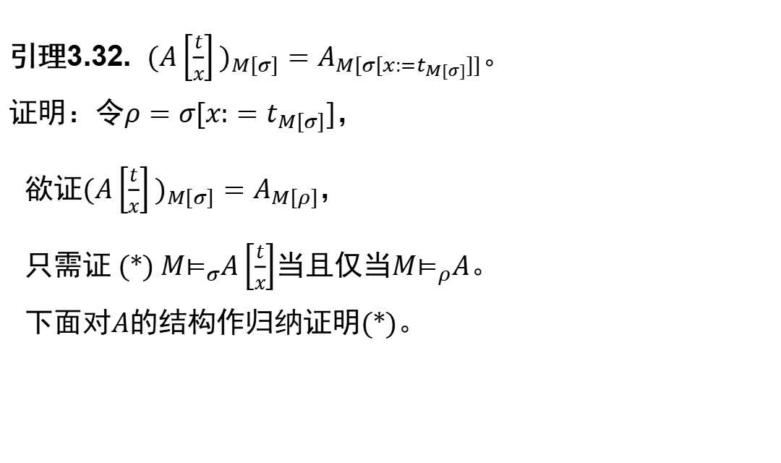
替换引理-公式
引理3.32. ${(A\left[\frac{t}{x}\right])}_{M[σ]}=A_{M[σ[x:=t_{M[σ]}]]}$。
证明：令$ρ=σ[x:=t_{M[σ]}]$，
欲证${(A\left[\frac{t}{x}\right])}_{M[σ]}=A_{M[ρ]}$，
只需证 (*) $M⊨_{σ}A\left[\frac{t}{x}\right]$当且仅当$M⊨_{ρ}A$。
下面对$A$的结构作归纳证明(*)。
$A_{M[σ]},A_{M[ρ]}∈\{T,F\}$，
同真同假。

Slide 31

替换引理-公式
当A为原子公式时，
情况1：A为$u≐v$，$u,v$为项。
$M⊨_{σ}A\left[\frac{t}{x}\right]$ iff $M⊨_{σ}u\left[\frac{t}{x}\right]≐v\left[\frac{t}{x}\right]$

Slide 32

替换引理-公式
当A为原子公式时，
情况1：A为$u≐v$，$u,v$为项。
$M⊨_{σ}A\left[\frac{t}{x}\right]$ iff $M⊨_{σ}u\left[\frac{t}{x}\right]≐v\left[\frac{t}{x}\right]$
$(t_{1}≐t_{2})\left[\frac{t}{x}\right]=(t_{1}\left[\frac{t}{x}\right]≐t_{2}\left[\frac{t}{x}\right])$；

Slide 33
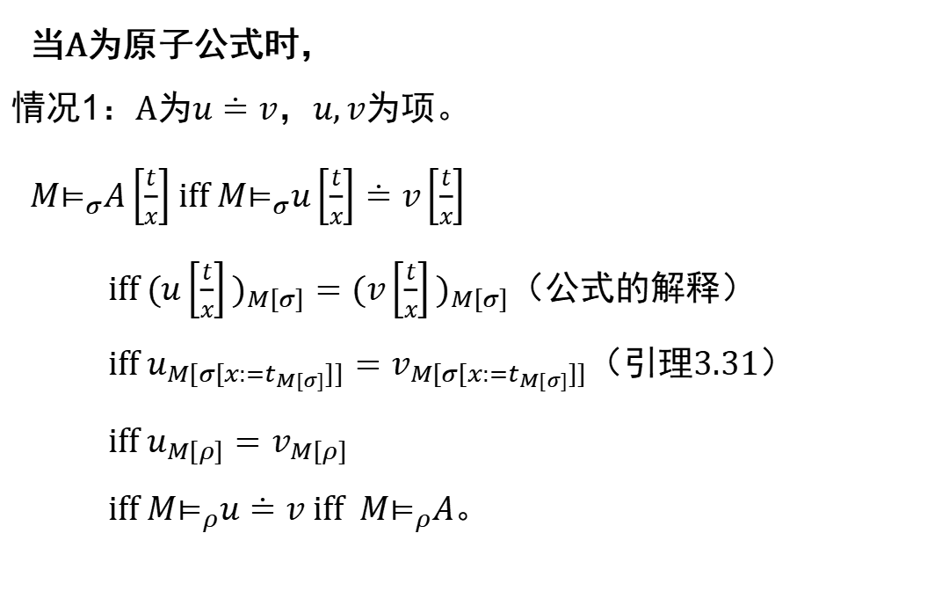
替换引理-公式
当A为原子公式时，
情况1：A为$u≐v$，$u,v$为项。
$M⊨_{σ}A\left[\frac{t}{x}\right]$ iff $M⊨_{σ}u\left[\frac{t}{x}\right]≐v\left[\frac{t}{x}\right]$
iff ${(u\left[\frac{t}{x}\right])}_{M[σ]}={(v\left[\frac{t}{x}\right])}_{M[σ]}$（公式的解释）
iff $u_{M[σ[x:=t_{M[σ]}]]}=v_{M[σ[x:=t_{M[σ]}]]}$（引理3.31）
iff $u_{M[ρ]}=v_{M[ρ]}$
iff $M⊨_{ρ}u≐v$ iff $M⊨_{ρ}A$。
$(t_{1}≐t_{2})\left[\frac{t}{x}\right]=(t_{1}\left[\frac{t}{x}\right]≐t_{2}\left[\frac{t}{x}\right])$；

Slide 34


替换引理-公式
情况2：A为$P(t_{1},...,t_{n})$。
$M⊨_{σ}A\left[\frac{t}{x}\right]$ iff $M⊨_{σ}P(t_{1}\left[\frac{t}{x}\right],...,t_{n}\left[\frac{t}{x}\right])$
$P(t_{1},...,t_{n})\left[\frac{t}{x}\right]=P(t_{1}\left[\frac{t}{x}\right],...,t_{n}\left[\frac{t}{x}\right])$；

Slide 35
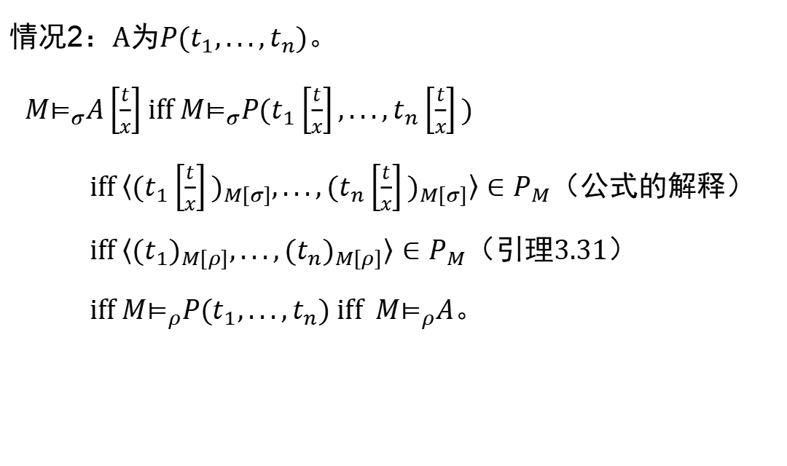
替换引理-公式
情况2：A为$P(t_{1},...,t_{n})$。
$M⊨_{σ}A\left[\frac{t}{x}\right]$ iff $M⊨_{σ}P(t_{1}\left[\frac{t}{x}\right],...,t_{n}\left[\frac{t}{x}\right])$
iff $〈{(t_{1}\left[\frac{t}{x}\right])}_{M[σ]},...,{(t_{n}\left[\frac{t}{x}\right])}_{M[σ]}〉∈P_{M}$（公式的解释）
iff $〈{(t_{1})}_{M[ρ]},...,{(t_{n})}_{M[ρ]}〉∈P_{M}$（引理3.31）
iff $M⊨_{ρ}P(t_{1},...,t_{n})$ iff $M⊨_{ρ}A$。
$P(t_{1},...,t_{n})\left[\frac{t}{x}\right]=P(t_{1}\left[\frac{t}{x}\right],...,t_{n}\left[\frac{t}{x}\right])$；

Slide 36

替换引理-公式
当A为复合公式时，
情况3：A为$¬B$。
$M⊨_{σ}A\left[\frac{t}{x}\right]$ iff $M⊨_{σ}¬B\left[\frac{t}{x}\right]$

Slide 37

替换引理-公式
当A为复合公式时，
情况3：A为$¬B$。
$M⊨_{σ}A\left[\frac{t}{x}\right]$ iff $M⊨_{σ}¬B\left[\frac{t}{x}\right]$
$(¬A)\left[\frac{t}{x}\right]=(¬A\left[\frac{t}{x}\right])$；

Slide 38
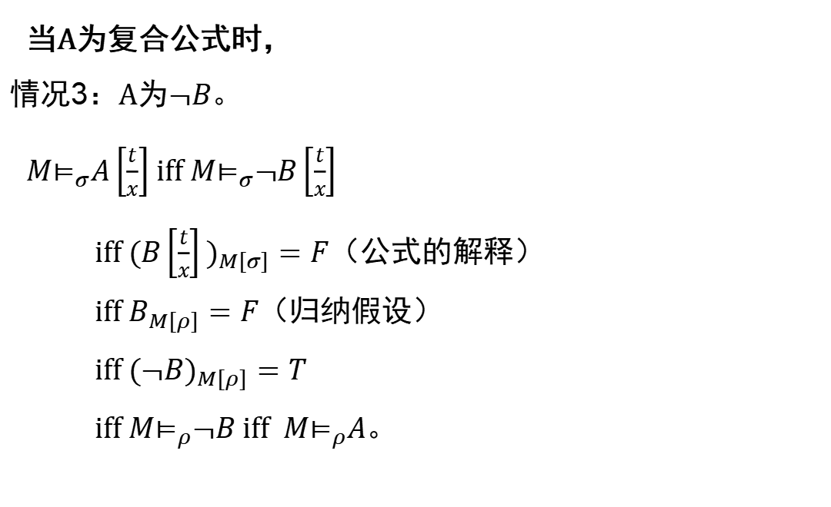
替换引理-公式
当A为复合公式时，
情况3：A为$¬B$。
$M⊨_{σ}A\left[\frac{t}{x}\right]$ iff $M⊨_{σ}¬B\left[\frac{t}{x}\right]$
iff ${(B\left[\frac{t}{x}\right])}_{M[σ]}=F$（公式的解释）
iff $B_{M[ρ]}=F$（归纳假设）
iff ${(¬B)}_{M[ρ]}=T$
iff $M⊨_{ρ}¬B$ iff $M⊨_{ρ}A$。
$(¬A)\left[\frac{t}{x}\right]=(¬A\left[\frac{t}{x}\right])$；

Slide 39


替换引理-公式
情况4：A为$B∧C$。
$M⊨_{σ}A\left[\frac{t}{x}\right]$ iff $M⊨_{σ}(B\left[\frac{t}{x}\right])∧(C\left[\frac{t}{x}\right])$
$(A∗B)\left[\frac{t}{x}\right]=(A\left[\frac{t}{x}\right]∗B\left[\frac{t}{x}\right])$；

Slide 40

替换引理-公式
情况4：A为$B∧C$。
$M⊨_{σ}A\left[\frac{t}{x}\right]$ iff $M⊨_{σ}(B\left[\frac{t}{x}\right])∧(C\left[\frac{t}{x}\right])$
iff $M⊨_{σ}B\left[\frac{t}{x}\right]$ 且 $M⊨_{σ}C\left[\frac{t}{x}\right]$（公式的解释）
$(A∗B)\left[\frac{t}{x}\right]=(A\left[\frac{t}{x}\right]∗B\left[\frac{t}{x}\right])$；

Slide 41
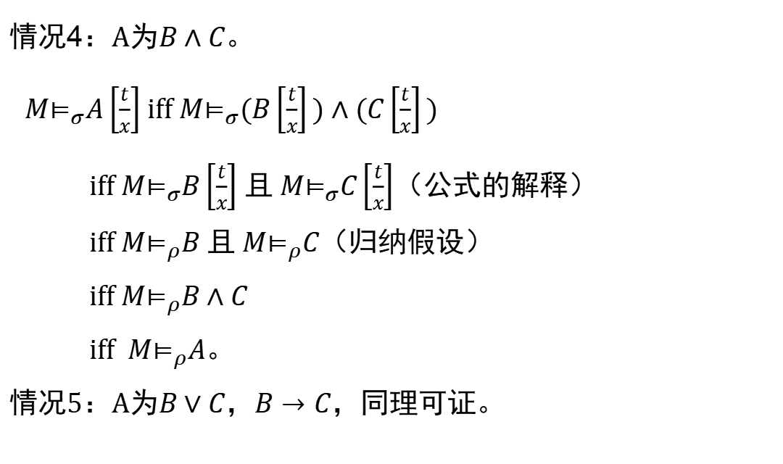
替换引理-公式
情况4：A为$B∧C$。
$M⊨_{σ}A\left[\frac{t}{x}\right]$ iff $M⊨_{σ}(B\left[\frac{t}{x}\right])∧(C\left[\frac{t}{x}\right])$
iff $M⊨_{σ}B\left[\frac{t}{x}\right]$ 且 $M⊨_{σ}C\left[\frac{t}{x}\right]$（公式的解释）
iff $M⊨_{ρ}B$ 且 $M⊨_{ρ}C$（归纳假设）
iff $M⊨_{ρ}B∧C$
iff $M⊨_{ρ}A$。
情况5：A为$B∨C$，$B→C$，同理可证。
$(A∗B)\left[\frac{t}{x}\right]=(A\left[\frac{t}{x}\right]∗B\left[\frac{t}{x}\right])$；

Slide 42

替换引理-公式
情况6：A为$∀y.B$。
子情况6.1 $y=x$：
有$∀a∈M$，$σ[x:=a]=ρ[x:=a]$。

Slide 43

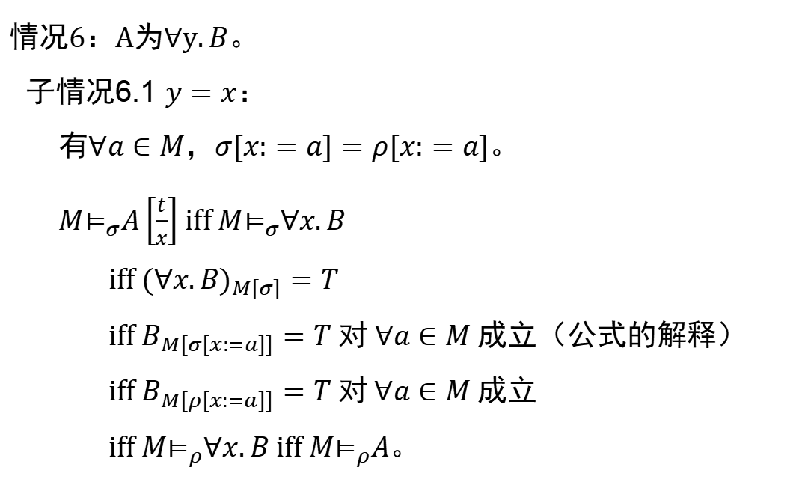
替换引理-公式
情况6：A为$∀y.B$。
子情况6.1 $y=x$：
有$∀a∈M$，$σ[x:=a]=ρ[x:=a]$。
$M⊨_{σ}A\left[\frac{t}{x}\right]$ iff $M⊨_{σ}∀x.B$
iff ${(∀x.B)}_{M[σ]}=T$
iff $B_{M[σ[x:=a]]}=T$ 对 $∀a∈M$ 成立（公式的解释）
iff $B_{M[ρ[x:=a]]}=T$ 对 $∀a∈M$ 成立
iff $M⊨_{ρ}∀x.B$ iff $M⊨_{ρ}A$。
$(Qx.A)\left[\frac{t}{x}\right]=Qx.A$；

Slide 44


替换引理-公式
子情况6.2 $y≠x$且$y∉FV(t)$：
$M⊨_{σ}A\left[\frac{t}{x}\right]$ iff $M⊨_{σ}(∀y.B)\left[\frac{t}{x}\right]$ iff $M⊨_{σ}∀y.(B\left[\frac{t}{x}\right])$
$(Qy.A)\left[\frac{t}{x}\right]=Qy.A\left[\frac{t}{x}\right]$；

Slide 45
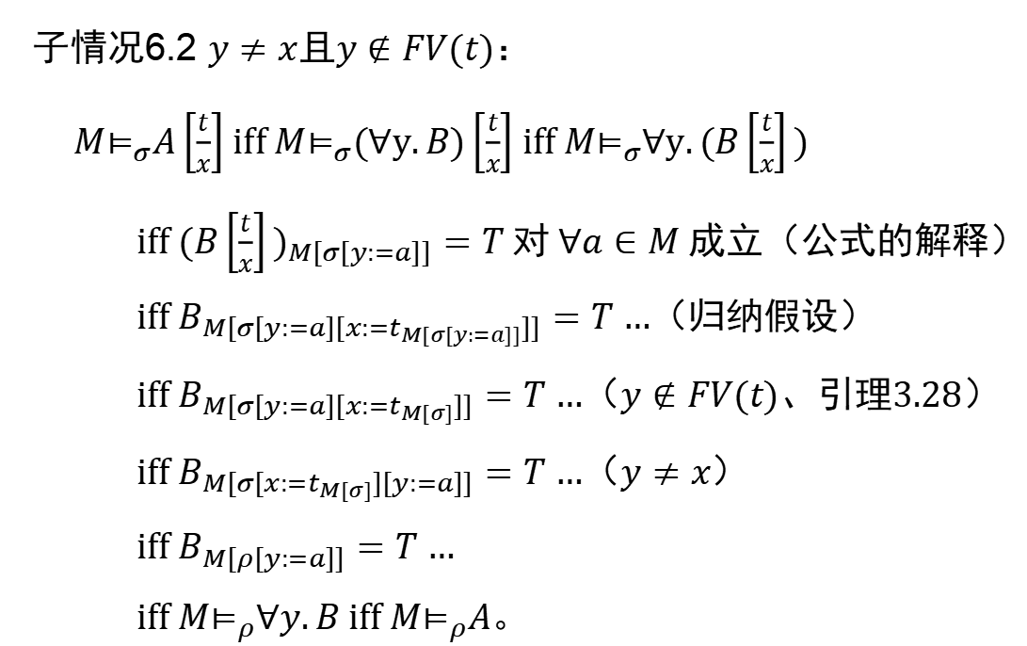
替换引理-公式
子情况6.2 $y≠x$且$y∉FV(t)$：
$M⊨_{σ}A\left[\frac{t}{x}\right]$ iff $M⊨_{σ}(∀y.B)\left[\frac{t}{x}\right]$ iff $M⊨_{σ}∀y.(B\left[\frac{t}{x}\right])$
iff ${(B\left[\frac{t}{x}\right])}_{M[σ[y:=a]]}=T$ 对 $∀a∈M$ 成立（公式的解释）
iff $B_{M[σ[y:=a][x:=t_{M[σ[y:=a]]}]]}=T$ …（归纳假设）
iff $B_{M[σ[y:=a][x:=t_{M[σ]}]]}=T$ …（$y∉FV(t)$、引理3.28）
iff $B_{M[σ[x:=t_{M[σ]}][y:=a]]}=T$ …（$y≠x$）
iff $B_{M[ρ[y:=a]]}=T$ …
iff $M⊨_{ρ}∀y.B$ iff $M⊨_{ρ}A$。
$(Qy.A)\left[\frac{t}{x}\right]=Qy.A\left[\frac{t}{x}\right]$；

Slide 46


替换引理-公式
子情况6.3 $y≠x$且$y∈FV(t)$：设z为新变元，
$M⊨_{σ}A\left[\frac{t}{x}\right]$ iff $M⊨_{σ}∀z.B\left[\frac{z}{y}\right]\left[\frac{t}{x}\right]$
$(Qy.A)\left[\frac{t}{x}\right]=(Qz.A\left[\frac{z}{y}\right]\left[\frac{t}{x}\right])$；

Slide 47

替换引理-公式
子情况6.3 $y≠x$且$y∈FV(t)$：设z为新变元，
$M⊨_{σ}A\left[\frac{t}{x}\right]$ iff $M⊨_{σ}∀z.B\left[\frac{z}{y}\right]\left[\frac{t}{x}\right]$
iff $M⊨_{ρ}∀z.B\left[\frac{z}{y}\right]$（$z≠x$且$z∉FV(t)$，子情况6.2）
$(Qy.A)\left[\frac{t}{x}\right]=(Qz.A\left[\frac{z}{y}\right]\left[\frac{t}{x}\right])$；

Slide 48

替换引理-公式
子情况6.3 $y≠x$且$y∈FV(t)$：设z为新变元，
$M⊨_{σ}A\left[\frac{t}{x}\right]$ iff $M⊨_{σ}∀z.B\left[\frac{z}{y}\right]\left[\frac{t}{x}\right]$
iff $M⊨_{ρ}∀z.B\left[\frac{z}{y}\right]$（$z≠x$且$z∉FV(t)$，子情况6.2）
iff $M⊨_{ρ[z:=a]}B\left[\frac{z}{y}\right]$ 对 $∀a∈M$ 成立（公式的解释）
iff $M⊨_{ρ[z:=a][y:=z_{M[ρ[z:=a]]}]}B$ 对 $∀a∈M$ 成立（归纳假设）
iff $M⊨_{ρ[z:=a][y:=a]}B$ 对 $∀a∈M$ 成立
iff $M⊨_{ρ[y:=a]}B$ 对 $∀a∈M$ 成立（$z∉FV(B)$, 引理3.28）
iff $M⊨_{ρ}∀y.B$ iff $M⊨_{ρ}A$。
$(Qy.A)\left[\frac{t}{x}\right]=(Qz.A\left[\frac{z}{y}\right]\left[\frac{t}{x}\right])$；

Slide 49

替换引理-公式
情况7：A为$∃y.B$，同理可证。
◻

Slide 50

替换引理-公式
证明：对任何公式A，有 $⊨∀x.A↔A\left[\frac{t}{x}\right]$。
证：反证法。假设 $∃(M,σ)$ s.t. ${(∀x.A↔A\left[\frac{t}{x}\right])}_{M[σ]}=F$。
情况1 ${(∀x.A)}_{M[σ]}=T,{(A\left[\frac{t}{x}\right])}_{M[σ]}=F$：
即$∀a∈M, A_{M[σ[x:=a]]}=T, A_{M[σ[x:=t_{M[σ]}]]}=F$，
当$a=t_{M[σ]}$时，矛盾。
情况2 ${(∀x.A)}_{M[σ]}=F,{(∀y.A\left[\frac{y}{x}\right])}_{M[σ]}=T$，同理可证。

